Slide 1
infer
检测代码中的问题代码

Slide 2
inder的安装
第一种:二进制文件安装
从infer release (https://github.com/facebook/infer/releases)页面获取最新版本infer- osx-vXX.tar.xz (以osx标识),然后执行下面命令来安装Infer.
第二种:源码安装
借助brew安装
1.1安装brew
/usr/bin/ruby -e "$(curl -fsSL https://raw.githubusercontent.com/Homebrew/install/master/install)"
1.2安装infer
brew install infer
安装达到100% 后可通过`infer --version`查看infer版本信息 1.3配置到环境变量 cd 你的代码文件路径//建议放到一个不常改动的位置哦)
执行完如上操作,如果没报错你就成功啦!

Slide 3
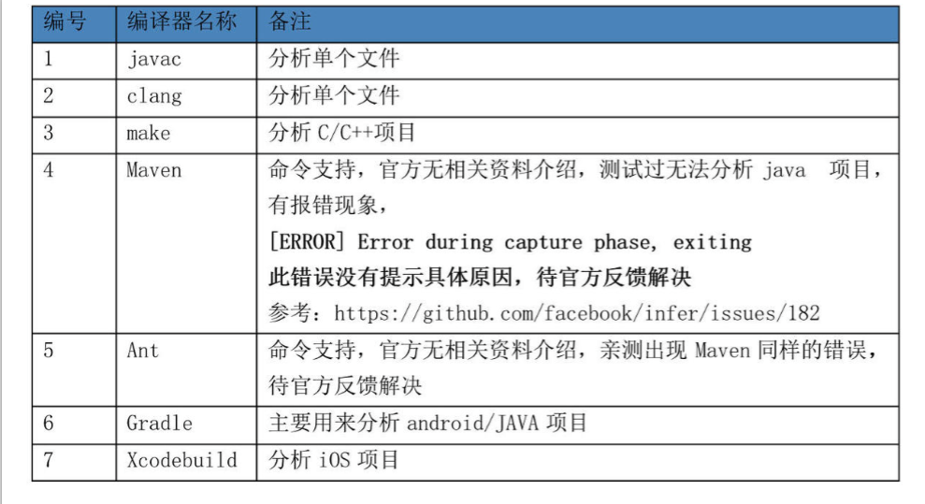
Infer 的使用

Slide 4
Infer 的使用
#含有workspace工程的测试命令
infer -- xcodebuild -workspace AppName.xcworkspace -scheme AppName -configuration Debug -sdk iphonesimulator
#不含有workspace工程的测试命令
infer -- xcodebuild -target AppName -configuration Debug -sdk iphonesimulator

Slide 5
编译结果
1: 在项目所在目录下多出build和infer-out文件夹
build文件夹:捕获阶段: Infer 捕获编译命令(上面介绍的编译器命令),将文件翻译成 Infer 内部 的中间语言。运行环境和设备信息也有所体现。
infer-out文件夹:分析阶段产生的文件,Infer将分析bugs结果输出到不同格式文件中,如 csv、txt、json 方便对分析结果进行加工分析。
2: 运行后在终端会看到大量日志信息(同infer-out文件,可以以多种形式查看log信息)

Slide 6
编译结果
DIRECT_ATOMIC_PROPERTY_ACCESS: 240
ASSIGN_POINTER_WARNING: 87
PARAMETER_NOT_NULL_CHECKED: 47 //只在OC中报告,参数不能为空的检查,此类bug和空引用的错误是类似的，但是infer把这类问题单独出来了
NULL_DEREFERENCE: 37 //Java/OC/C都会报告空引用的问题，当一个对象声明后，没有初始化，就被引用了，这个时候会报空指针错误。
MEMORY_LEAK: 23 //内存泄漏的问题只在C/OC中报告
RETAIN_CYCLE: 15 //内存死锁只存在OC中，A 创造B，B也创造了A，然后你等我，我等你，都无法释放
BAD_POINTER_COMPARISON: 13
REGISTERED_OBSERVER_BEING_DEALLOCATED: 7
STRONG_DELEGATE_WARNING: 1

Slide 7
增量模式和非增量模式
在第一次运行的时候,两种模式是一样的,都会对工程的所有文件进行编译检查,产生检查结果:
增量模式:当已经产生分析结果后(build和infer-out文件夹),再执行编译命令,即为增量模 式。如有代码没有改动,则此次不会有编译结果产生,如果代码有新的改动,此次只产生新的编 译结果。这种以增量为基准的原则叫做增量模式。
非增量模式:在删除了俩个文件夹的情况下,运行文件,会输出所有的编译信息,即此时处于非 增量模式。

Slide 8
增量模式和非增量模式的转化
1:简单粗暴的做法是删除文件夹,即增量->非增量
2:科学的做法是这样的:xcodebuild -target HelloWorldApp -configuration Debug -sdk iphonesimulator clean,以保证增量->非增量状态

Slide 9
Thank You!

